Slide 1
Školní didaktika

Slide 2
Co budete v kurzu dělat?
Zvažovat rozhodnutí stát se učitelem
Budovat svoje přesvědčení a subjektivní teorie (nejen) o výuce
Spolupracovat
Diskutovat
Kriticko-přátelsky hodnotit

Slide 3
Požadavky na ukončení
Povinná docházka v seminářích (75 % - 6 hodin)
Písemný test (65 %)
Notes:
https://is.muni.cz/auth/el/1421/jaro2016/UZB003/op/SYLABUS_UZB003_Obecna_didaktika_2016.pdf

Slide 4
Co je didaktika?

Slide 5
Různé náhledy na didaktiku
teorie vyučování a umění vyučovat
teorie vzdělávání (19. stol.)
teorie učení, která napomáhá rozvoji člověka
teorie vyučování a vzdělávání (Skalková)
věda, která po teoretické i praktické stránce studuje procesy vzdělávání (Kalhous Obst, 1998)
Notes:
Definice didaktiky nám v této chvíli příliš nepomohou
Musíme si znovu položit otázku Co je didaktika a zaměřit se na to, co je smyslem didaktického počínání?

Slide 6
Definice didaktiky
Didaktika je profesní věda pro učitele zabývající se vyučováním a učením
Propojuje teorii, výzkum a praxi
Umožňuje propojovat učitelovo pojetí výuky s didaktickou teorií
Napomáhá učiteli stanovovat parametry dobré výuky
Notes:
6

Slide 7
Žáci nejsou stejní
Žáci se nikdy neučí přesně to, co říká učitel.
Notes:
7
Štech v textu Co je učitelství?
"Nemožné povoláni je takové povolání, li kterého pilprava na něj - aťje sebedokonalejší - nezaručuje vysokou a pravidelnou úspěšnost profesních činností. Je to povolání, jehož organickou součásti je neúspěchr
jednak žáků, ale také, a možná picdevšim neúspěch samotného vychovného podnikání“
Jedinečnost a identita žáka, který se musí vzdát části své autonomie
jedinečnost a identita učitele
Jedinečnost vztahu mezi dvěma osobami
Znalost není něco, co se žáka netýká, co může odněkud převzít v nezměněné podobě.
Každý žák vnímá a interpretuje poznatky svým vlastním způsobem, konstruuje si poznatky a někdy také rekonstruuje.

Slide 8
Neexistuje jedna univerzální metoda vyučování
Notes:
V pedagogických vědách se opakovaně ukazuje, že kontext dané země, regionu a části města hraje zcela zásadní roli při výchově a vzdělávání. Příkladem naší teze může být více než 30 let starý ambiciózní projekt změřit dopad pedagogického konceptu na výsledky žáků. Studie účinku třinácti různých pedagogických konceptů na děti předškolního věku prokázala, že větší intervenující proměnná je lokální situace, než ideové rozdíly mezi koncepty (House, Glass, McLean & Walker, 1978). Výzkum testoval účinky třinácti různých konceptů předškolní výchovy na dvacet tisíc žáků v průběhu čtyř let. Variace výsledků v rámci jednoho konceptu realizovaného na různých školách byla daleko větší, než mezi jednotlivými koncepty a žádný z konceptů nedokázal dosahovat stálých výsledků napříč odlišnými školami. Tři nejlépe hodnocené programy předškolní výuky dosahovaly jak vynikajících výsledků na určitých školách, ale také zcela podprůměrných výsledků na jiných školách v jiných městech. Metody výuky úspěšné v jednom městě se ukázaly být neúspěšné v městě jiném. Studie zaprvé ukázala, že vliv místních charakteristik na školu je daleko větší, než ideový vliv daného vzdělávacího programu, a zadruhé přinesla zjištění, že zkoumání přímých efektů pedagogického konceptu je podmíněno více intervenujícími proměnnými, než je nám výzkumníkům záhodno.

Slide 9
ÚKOL Č. 1
Podívejte se na plán výuky a rozhodněte, zda jej lze považovat za zdařilý.
Své rozhodnutí odůvodněte.

Slide 10
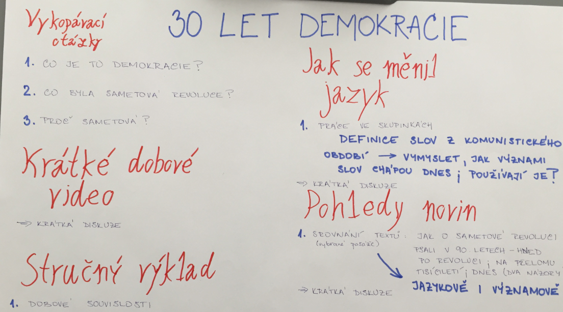
Jak mohu vyhodnotit, že byla výuka úspěšná?

Slide 11
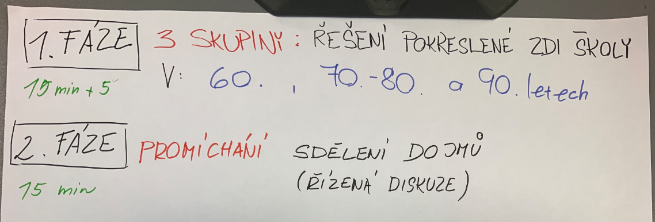
Jak mohu vyhodnotit, že byla výuka úspěšná?

Slide 12
Jak mohu vyhodnotit, že byla výuka úspěšná?

Slide 13
Jak mohu vyhodnotit, že byla výuka úspěšná?
Porovnáním výsledků výuky s tím, co bylo jejím cílem.

Slide 14
VZDĚLÁVACÍ CÍLE

Slide 15
Co je vzdělávací cíl?
Vláda Marie Terezie
Vysvětlit časování slovesa bitten
Žáci porozumí pojmu art deco
Seznámit žáky s tvorbou Emila Hakla

Slide 16
cíle ≠ obsah

Slide 17
cíle ≠ činnost učitele

Slide 18
cíle = požadované změny na straně žáka

Slide 19
Cíl výuky
„Výukový cíl chápeme jako představu o kvalitativních a kvantitativních změnách u jednotlivých žáků v oblasti kognitivní, afektivní a psychomotorické, kterých má být dosaženo ve stanoveném čase v procesu výuky.“
Kalhous (2002)

Slide 20

Ideál
Plán (postup dosažení
cíle)
Cíl
Reflexe (porovnání výsledku
s cílem)
Výuka
(uskutečnění plánu)

Slide 21
Cíle výuky
cíle ⟶ formy, metody, techniky, prostředky
cíle ⟶ norma pro hodnocení

Slide 22



Dělení cílů podle míry obecnosti
Vrcholný cíl Obecný cíl Konkrétní cíl

Slide 23
Vrcholné cíle (RVP G)
Vzděláváním na čtyřletých gymnáziích a na vyšším stupni víceletých gymnázií se usiluje o naplnění těchto cílů:
vybavit žáky klíčovými kompetencemi na úrovni, kterou předpokládá RVP G
vybavit žáky širokým vzdělanostním základem na úrovni, kterou popisuje RVP G
připravit žáky k celoživotnímu učení, profesnímu, občanskému i osobnímu uplatnění

Slide 24
Obecné cíle (RVP G)
Cíle vzdělávacích oblastí a jejich obsahů
RVP G, Oblast Matematika a její aplikace, obsah Číslo a proměnná; žák:
odhaduje výsledky numerických výpočtů a efektivně je provádí, účelně využívá kalkulátor

Slide 25
Konkrétní cíle
Cíle vyučovacích jednotek a jejich částí:
Žák za pomoci kalkulátoru dělí desetinná čísla

Slide 26
Dělení cílů podle obsahového zaměření
Kognitivní (vzdělávací, poznávací) cíle - Benjamin S. Bloom
Afektivní (postojové, hodnotové, výchovné v užším smyslu) cíle
Psychomotorické (výcvikové) cíle

Slide 27
Bloomova taxonomie
Tvořit Hodnotit Analyzovat Aplikovat Porozumět Zapamatovat
Anderson, Krathwohl, Bloom, 2001

Slide 28
Bloomova taxonomie
Tvořit Hodnotit Analyzovat Aplikovat Porozumět
VYŠŠÍ
Zapamatovat
Anderson, Krathwohl, Bloom, 2001
nižší

Slide 29
Pomůcka: Výkonové cíle
Vědět | Napsat
Porozumět | Vysvětlit
Být si jistý | Demonstrovat
Ocenit | Vyhodnotit
Být seznámen s něčím | Vyjmenovat
Pochopit | Vytvořit

Slide 30
Mají žáci znát cíle?
https://www.youtube.com/watch?v=qgSzGIkFq2A

Slide 31
Studenti jsou schopni:
vysvětlit pojem vzdělávací cíle
posoudit význam vzdělávacích cílů pro přípravu a hodnocení vyučovací hodiny
zapamatovat si, že vzdělávací cíle jsou rozděleny na kognitivní, afektivní, motorické
uvést alespoň některé z kognitivních cílů dle B. Blooma
uvědomit si hodnotu stanovení vzdělávacích cílů pro budoucí praxi

